Slide 1
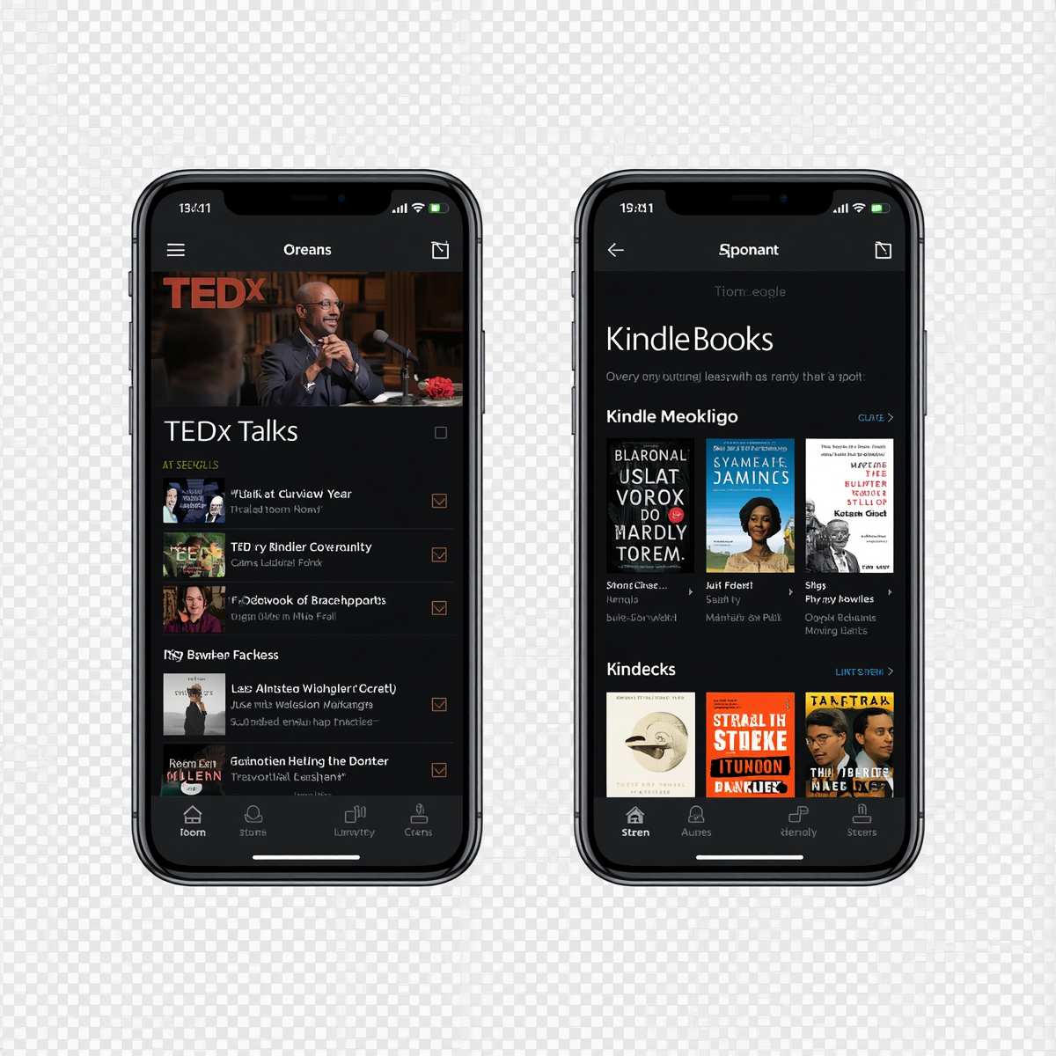
TEDxplore
dai libri alle idee
Homework #2
Gandolfi Leonardo 1086657
Morgera Claudio 1093069
Zambonelli Julia 1093775

Slide 2
Navigazione
Per consentire ai lettori digitali di esplorare nuove idee, argomenti innovativi e prospettive differenti.
Per mezzo di TEDxplore si rende possible consigliare brevi video con un focus diverso rispetto al genere di libri letti dall’utente, che consenta di catturare la loro attenzione.
La soluzione:
strutturare una rete di video correlati in un data warehouse.
Possibile ottimizzando il JobPyspark su AWS glue per elaborare il dataset related_videos.csv

Slide 3
Esperienza utente
La nostra interfaccia offre una navigazione fluida e a bassa latenza. Grazie allo schema documentale a nido, l'applicazione interroga un singolo record e ottiene istantaneamente la lista completa dei talk correlati.
Cosa offriamo:
Un'esperienza di "esplorazione guidata". L'utente non riceve solo una lista passiva, ma può visualizzare immediatamente anteprime (titoli e durate dei video consigliati) stimolando la scoperta di nuovi contenuti correlati.

Slide 4
Data ingestion
Dati utilizzati
final_list.csv: Elenco principale dei talk TEDx.
details.csv: Metadati descrittivi, durata e date di pubblicazione.
tags.csv: Parola chiave associate a ciascun video per la categorizzazione semantica.
related_videos.csv: La base dati fondamentale per mappare le relazioni tra i video consigliati (watch_next).

Slide 5
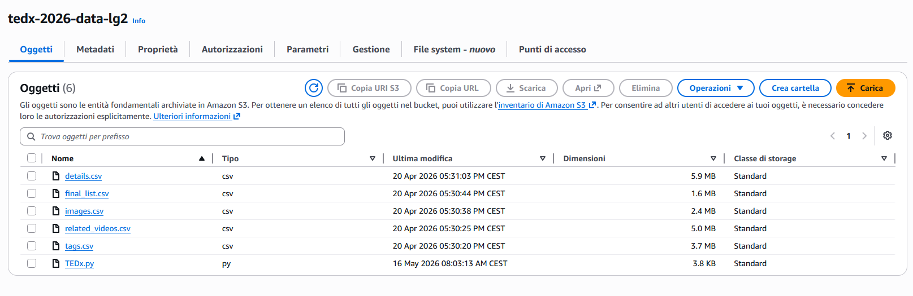
Bucket S3
Utilizziamo un bucket S3 per archiviare i dati grezzi.

Slide 6
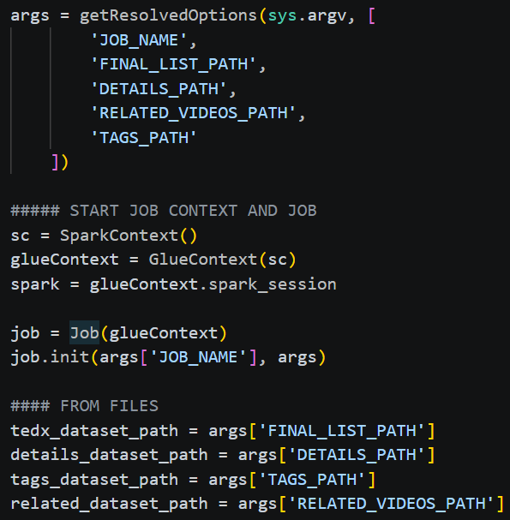
Job PySpark
DATI
STRUCT
Utilizziamo una struct per raggruppare video correlate, che ci permette di creare una struttura contente id, titolo e durata dei video stessi
La struct ci risparmia query aggiuntive risparmiando tempo (e denaro)

Slide 7
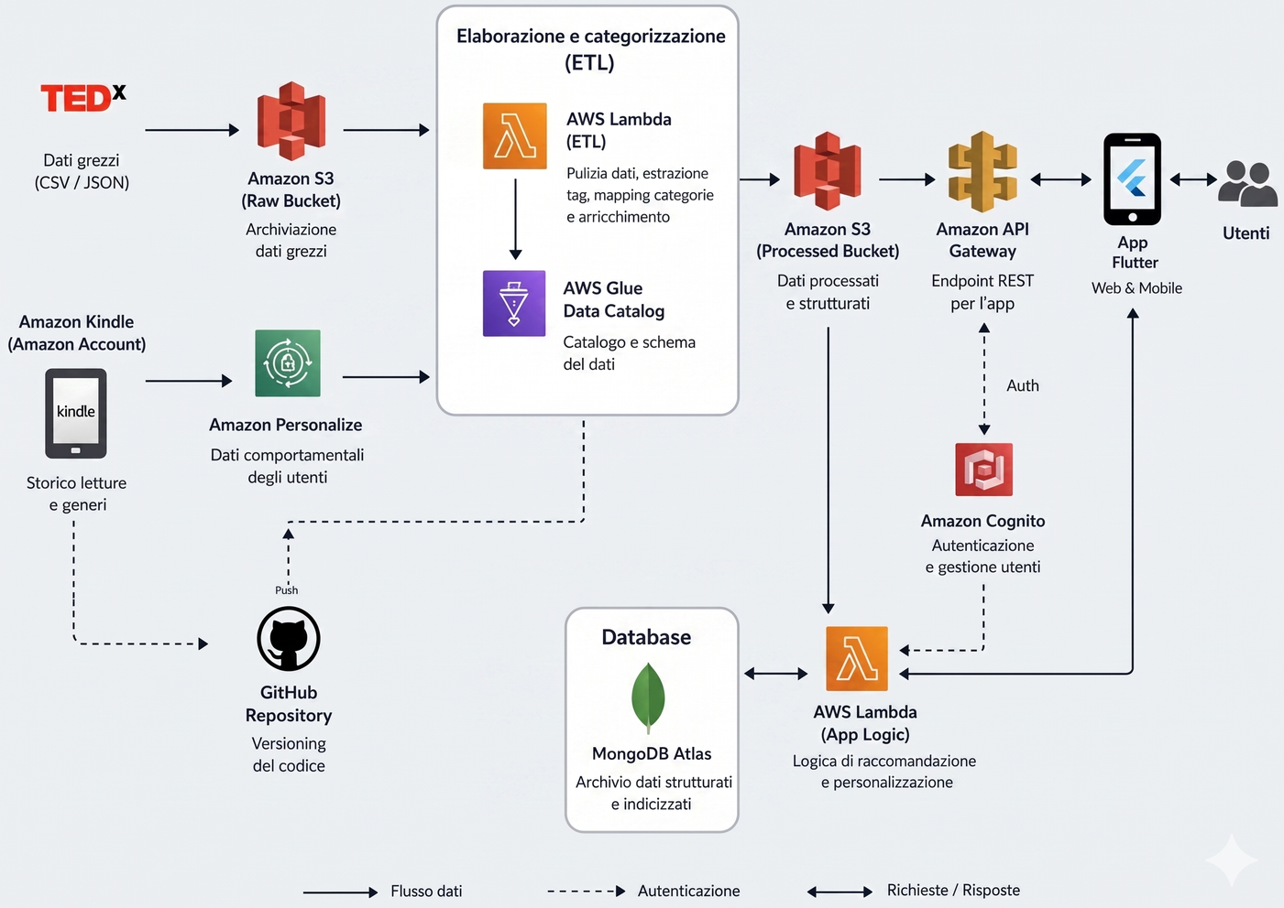
Schema
I dati elaborati dal DynamicFrame di AWS Glue vengono persistiti nel Data Warehouse NoSQL gestito su MongoDB Atlas. Nested Schema:
id
description; duration; publishedAt
tags
related_videos

Slide 8
Criticità
Mappatura
Difficoltà nel mappare correttamente le corrispondenze tra colonne di related_videos e gli identificativi principali
Struct
Necessità di convertire strutture tabellari in array di oggetti JSON adatti a mongoDB

Slide 9
Possibili evoluzioni
LAMBDA FUNCTION
API
Sviluppo della logica di backend incaricata di connettersi a MongoDB Atlas ed eseguire la funzione Get_Watch_Next_by_Idx
Esposizione degli endpoint REST per consentire all'applicazione Flutter di consumare i servizi in totale sicurezza da remoto.

